Slide 1
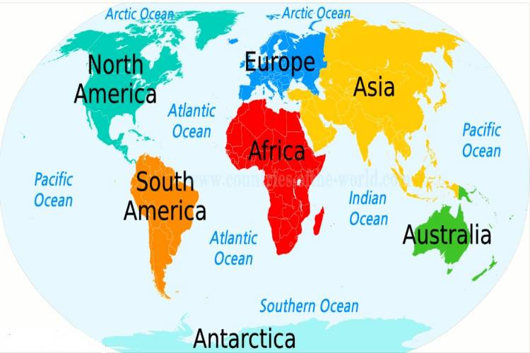

Slide 2
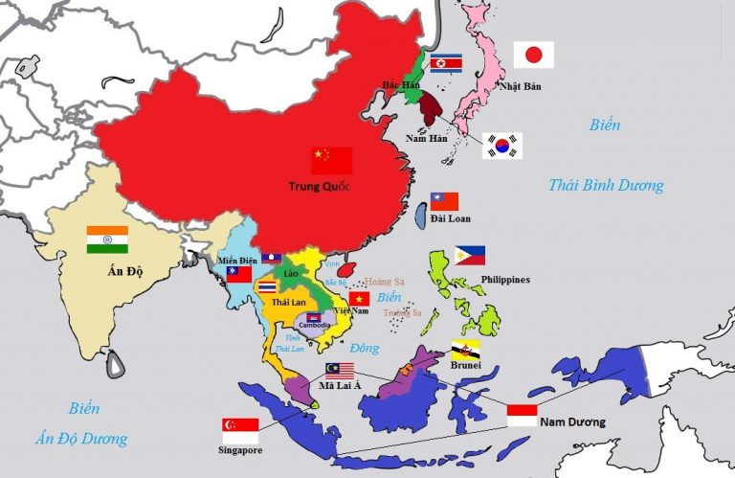

Slide 3
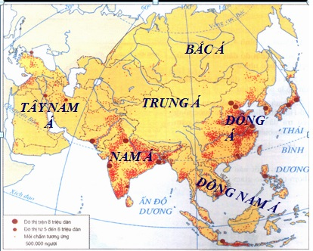
Châu Á chia làm 6 khu vực: Trung Á, Đông Á, Đông Nam Á, Bắc Á, Nam Á và Tây Á.
Trung Á: Kazakhstan, Kyrgyzstan, Tajikistan, Turkmenistan, Uzbekistan
Đông Á: Mông Cổ, Nhật Bản, Cộng hòa Dân chủ Nhân dân Triều Tiên, Cộng hòa Nhân dân Trung Hoa, Đài Loan, Hàn Quốc
Bắc Á: Liên bang Nga
Đông Nam Á: Brunei, Myanmar, Campuchia, Đông Timor, Indonesia, Lào, Malaysia, Philippines, Singapore, Thái Lan, Việt Nam
Nam Á: Afghanistan, Bangladesh, Bhutan, Ấn Độ, Maldives, Nepal, Pakistan, Sri Lanka
Tây Á: Armenia, Azerbaijan, Bahrain, Síp, Gruzia, Iraq, Iran, Israel, Jordan, Kuwait, Liban, Oman, Palestine, Qatar, Ả Rập Xê Út, Syria, Thổ Nhĩ Kỳ, Các Tiểu vương quốc Ả Rập Thống nhất, Yemen

Slide 4

Tuần 5. Tiết 5
Chủ đề 2: CÁC NƯỚC Á, PHI, MĨ LATINH
từ năm 1945 đến nay
Nội dung 2: CÁC NƯỚC CHÂU Á
I. TÌNH HÌNH CHUNG:
- Sau CTTG II, phong trào giải phóng dân tộc diễn ra như thế nào. Kết quả?
- Nửa sau thế kỉ XX tình hình châu Á như thế nào?
-Sau chiến tranh lạnh, tình hình các nước ở khu vực ĐNA ra sao?
- Kinh tế : Nhật, Hàn, Trung Quốc. Xi-ga-po...phát triển ra sao?
- Ấn Độ đã đạt được những thành tựu gì sau khi phục hồi.
II. TRUNG QUỐC:
-?Trung Quốc giành độc lập như thế nào
-Đạt được những thành tựu gì trong công cuộc cải cách và mở cửa.

Slide 5
Tuần 5. Tiết 5
Chủ đề 2: CÁC NƯỚC Á, PHI, MĨ LATINH
từ năm 1945 đến nay
Nội dung 2: CÁC NƯỚC CHÂU Á
I. TÌNH HÌNH CHUNG:

Slide 6
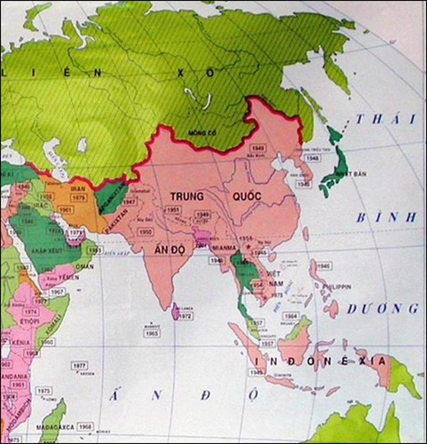
Châu Á là vùng đông dân cư nhất, bao gồm những nước có lãnh thổ lớn với nguồn tài nguyên thiên nhiên hết sức phong phú. Từ cuối thế kỷ XIX, các nước châu Á đã trở thành những nước thuộc địa, nửa thuộc địa và là thị trường chủ yếu của các nước đế quốc Anh, Pháp, Mỹ, Nhật Bản, Hà Lan…
- Sau khi phát xít nhật đầu hàng, nhiều nước ở châu Á đã nổi dậy, thành lập chính quyền cách mạng điển hình là Việt Nam, Inđônêxia, Lào.
- Phong trào lan nhanh ra các nước Nam Á điển hình là Ấn Độ.

Slide 7
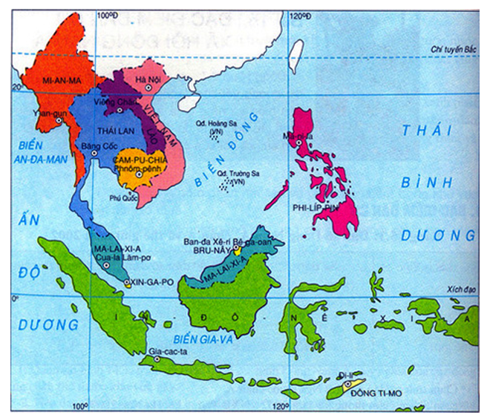

Slide 8
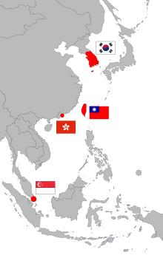
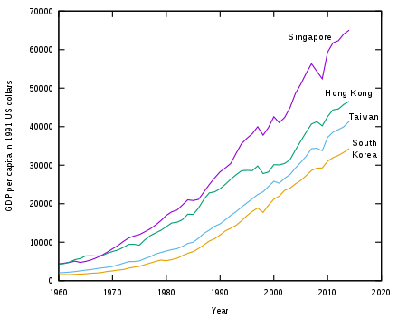

Slide 9
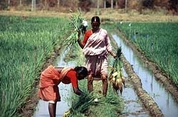
Hệ thống sông ngòi của Ấn Ðộ có lưu lượng nước rất lớn, đủ nước phục vụ cho sản xuất nông nghiệp, dân sinh và phát triển thủy điện. Ngay từ khi giành được độc lập ngày 15-8-1947, Ấn Ðộ luôn chú trọng phát triển nông nghiệp.
Năm 1963, cuộc Cách mạng xanh lần thứ nhất được Ấn Ðộ tiến hành với mục tiêu tăng lượng lương thực cứu dân bị đói. Hàng loạt giống lúa mới năng suất cao được đưa vào sản xuất với các chương trình: khai hoang, phục hóa, tăng diện tích trồng cây lương thực, xây dựng hệ thống thủy nông. Cuộc cách mạng xanh đầu tiên của Ấn Ðộ đã tạo bước phát triển đột phá tăng sản lượng lương thực của nước này từ 120 triệu tấn (những năm 60) lên 210 triệu tấn hiện nay. Năm 1984, Ấn Ðộ công bố sản xuất đủ lương thực cho nhu cầu trong nước và từ 1995 đã trở thành nước xuất khẩu gạo. Diện tích trồng cây lương thực của Ấn Ðộ tăng từ 116 triệu ha năm 1960 lên 170 triệu ha năm 1990 và 190 triệu ha năm 1995. Nạn đói trong những năm 1950, 1956, 1965-1967 và 1975-1977 chỉ còn là "hình ảnh của quá khứ".
Cùng với cuộc Cách mạng xanh trong trồng trọt, trong những năm 70 của thế kỷ trước, Ấn Ðộ tiến hành cuộc Cách mạng trắng (sản xuất sữa), tạo ra sự thay đổi lớn trong chăn nuôi, cung cấp sữa, chất đạm cho người dân.

Slide 10
Tuần 5. Tiết 5
Chủ đề 2: CÁC NƯỚC Á, PHI, MĨ LATINH
từ năm 1945 đến nay
Nội dung 2: CÁC NƯỚC CHÂU Á
TÌNH HÌNH CHUNG:
- Sau CTTG II, diễn ra cao trào giải phóng dân tộc
- Đến cuối những năm 50, phần lớn giành được độc lập
- Nửa sau thế kỉ XX tình hình châu Á không ổn định nhất là Đông Nam Á và Tây Á
- Sau chiến tranh lạnh, xảy ra xung đột, li khai, khủng bố ( phi-líp-pin, In-đô-nê-xi-a,...)
- Một số nước tăng trưởng nhanh về kinh tế( Nhật, Hàn, Trung Quốc. Xi-ga-po...)
- Ấn Độ: Thực hiện “cách mạng xanh” trong nông nghiệp đã tự túc được lương thực, phát triển công nghệ phần mềm, thép, xe hơi...

Slide 11
Tuần 5. Tiết 5
Chủ đề 2: CÁC NƯỚC Á, PHI, MĨ LATINH
từ năm 1945 đến nay
Nội dung 2: CÁC NƯỚC CHÂU Á
II. TRUNG QUỐC:
-?Trung Quốc giành độc lập như thế nào
-Đạt được những thành tựu gì trong công cuộc cải cách và mở cửa.

Slide 12
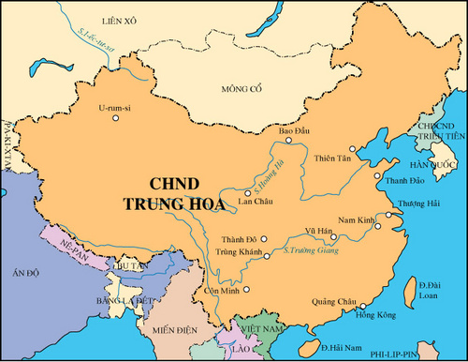

Slide 13
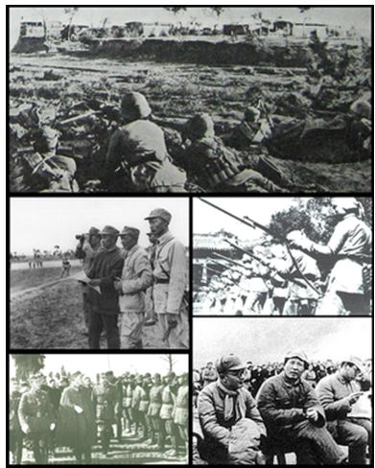
Một số hình ảnh về cuộc nội chiến giữa Đảng Quốc dân và Đảng Cộng sản Trung Quốc Từ 1946 – 1949

Slide 14
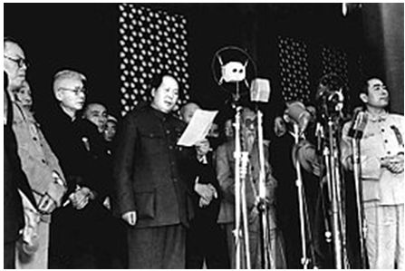
Chủ tịch Mao Trạch Đông tuyên bố thành lập nước XHND Trung Hoa - Ngày 1- 10 – 1949, nước Cộng hòa Nhân dân Trung Hoa được thành lập.
- Ý nghĩa:
+ Kết thúc ách nô dịch hơn 100 năm của đế quốc và hàng nghìn năm của chế độ phong kiến.
+ Đưa Trung Quốc bước vào kỉ nguyên độc lập, tự do.
+ Hệ thống XHCN được nối liền từ châu Âu sang châu Á.

Slide 15
Tuần 5. Tiết 5
Chủ đề 2: CÁC NƯỚC Á, PHI, MĨ LATINH
từ năm 1945 đến nay
Nội dung 2: CÁC NƯỚC CHÂU Á
II. TRUNG QUỐC:
1. Sự ra đời của nước Cộng hòa nhân dân Trung Hoa:
-01/10/1949 Cộng hòa nhân dân Trung Hoa thành lập.

Slide 16
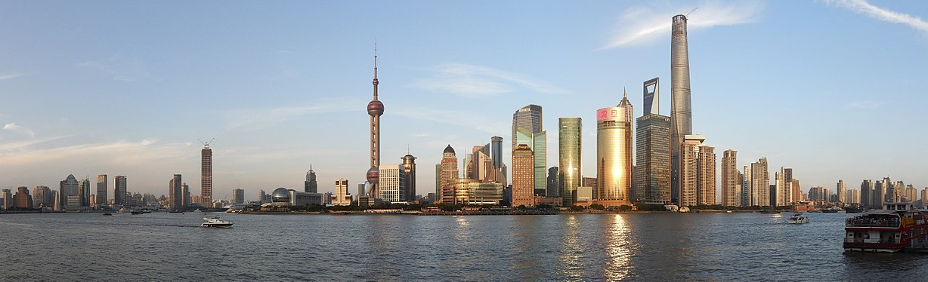
Toàn cảnh Thượng Hải

Slide 17
Tuần 5. Tiết 5
Chủ đề 2: CÁC NƯỚC Á, PHI, MĨ LATINH
từ năm 1945 đến nay
Nội dung 2: CÁC NƯỚC CHÂU Á
II. TRUNG QUỐC:
2. Công cuộc cải cách - mở cửa (1978 đến nay):
- 12/1978, xây dựng CNXH mang màu sắc Trung Quốc, lấy phát triển kinh tế làm trọng tâm, thực hiện cải cách và mở cửa .
- Đối ngoại: bình thường hóa quan hệ với các nước.

Slide 18
C.BÀI TẬP CỦNG CỐ(KHOANH VÀO ĐÁP ÁN ĐÚNG)
1.Trước CTTG II các nước châu Á là thuộc địa của :
A.Anh, Pháp, Mĩ, Nhật, Hà Lan
B.Anh, Pháp, Mĩ, TBN,BĐN
C.Anh, Pháp, Mĩ, Ý
D.Anh, Pháp, Mĩ, Đức
2.Sang thế kỉ XX, châu Á được mệnh danh là :
A. “Châu Á thức tỉnh”
B. “Lục địa bùng cháy”
C. “Đại lục núi lửa”
D. “Lục địa mới”
3.Cộng hòa Nhân dân Trung Hoa thành lập :
A.Ngày 01/10/1949
B.Ngày 01/10/1950
C.Ngày 01/10/1951
D.Ngày 01/10/1952

Slide 19
4.Cuộc cách mạng dân tộc dân chủ Trung Quốc :
A.Là một cuộc CMVS
B.Là một cuộc CMTS
C.Là một cuộc nội chiến
D.Câu A,B,C sai
5.Trung Quốc thực hiện đường lối cải cách mở cửa năm :
A.1978
B.1987
C.1989
D.1998

